Slide 1
Sigurnost na internetu
Prezentaciju izradila: Ivana Perić, 8.r. OŠ Laslovo

Slide 2
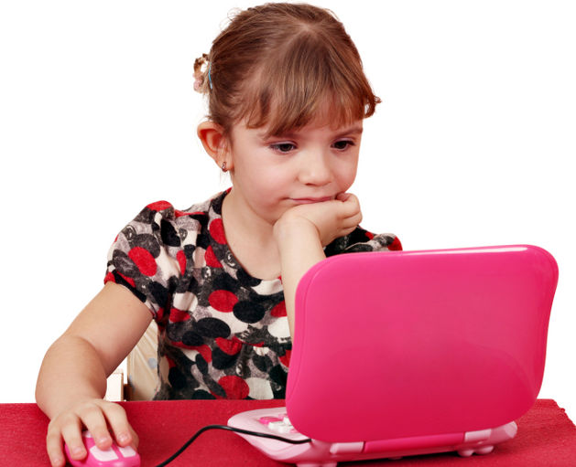
Hej ☺, činiš mi se super, hoćemo se malo bolje upoznati? ☺

Slide 3
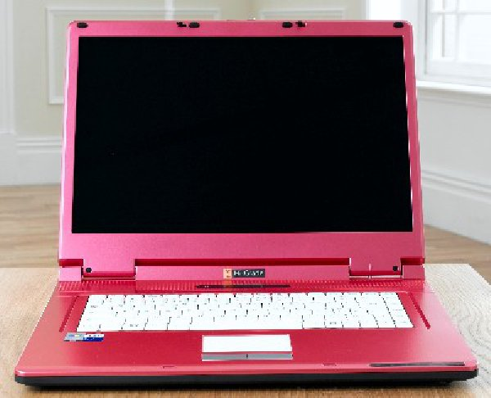
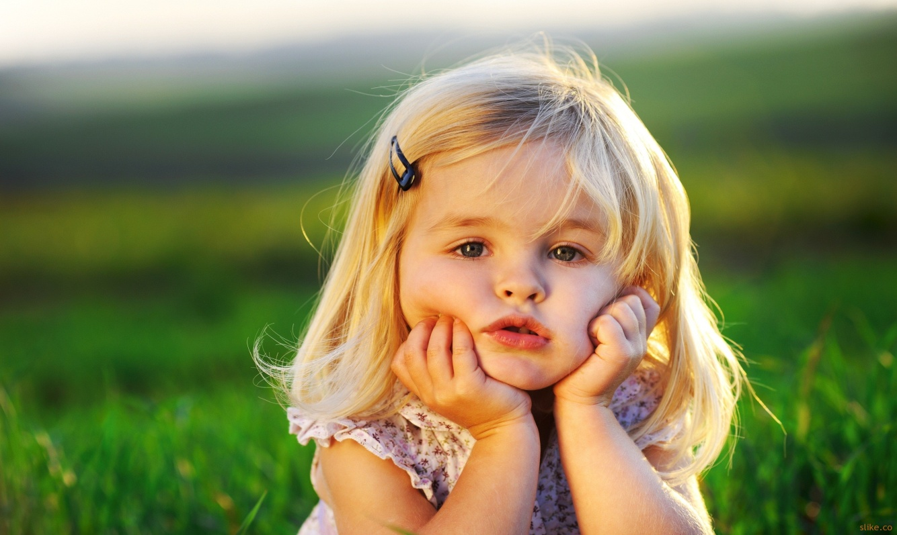
Bok, i ti meni, mogli bismo! ☺

Slide 4
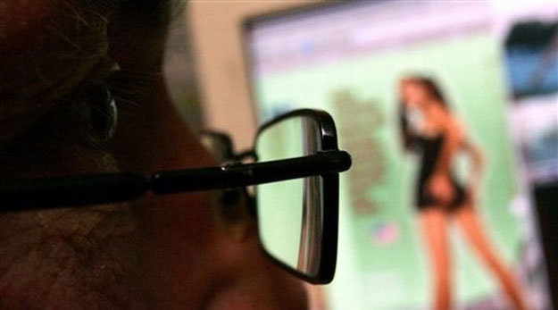
Voliš li sladoled? ☺

Slide 5
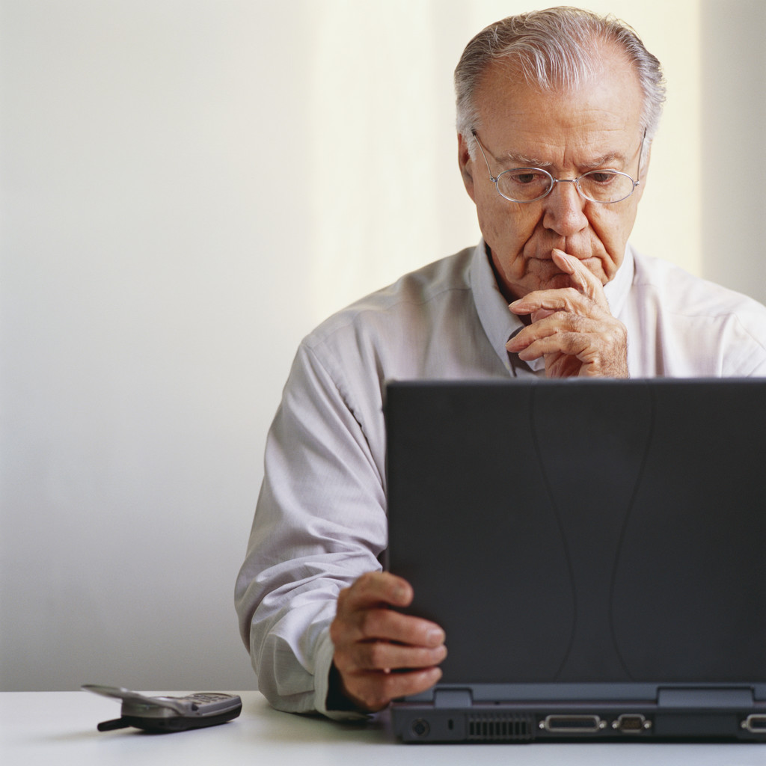
…zgodna je ova curica…kako je samo nasjela…
Obožavam ☺, voliš li ti čitati?

Slide 6
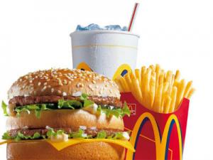
Volim ☺, hoćemo li u mekić skupa? ☺

Slide 7
...jedva čekam…
Naravno, imaš li ti psa? Ja imam pekinezera, povedi i ti svog ako ga imaš ☺

Slide 8
Može, imam pudlicu, kada se vidimo? ☺

Slide 9
…huhuhu, sad il nikad…dvostruka prilika…
Super, može u 17? ☺

Slide 10
Može! Dogovoreno, vidimo se! ☺

Slide 11
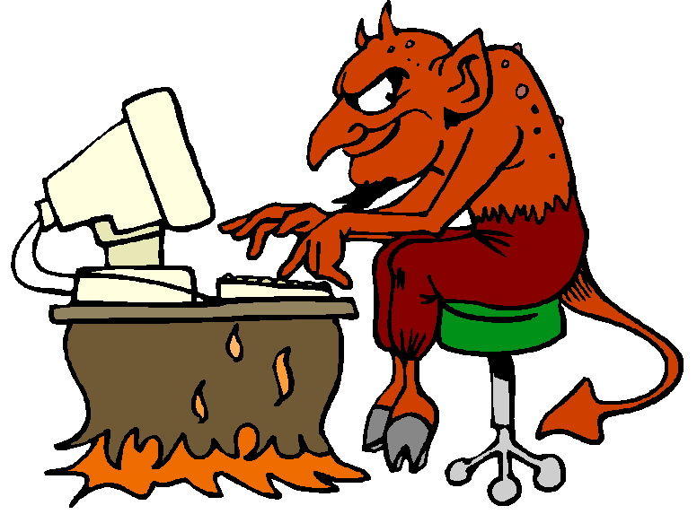
A,, HA, HA, HA pun pogodak!!
Možete li zamisliti što se dogodilo???

Slide 12
Ne vjerujte osobama na internetu koje ne poznajete!
Ne razgovarajte s nepoznatim osobama preko interneta!
Nemojte otkrivati osobne informacije!
Nikada se nemojte sastajati s osobama koje ste upoznali preko interneta!
Ne otvarajte poruke nepoznatih pošiljatelja!
Recite roditeljima sve što vas muči!

